Slide 1

WAT: TREK
Test-Setup, CI/CD und Last-Tests an einem realen Reiseplaner
Lukas Bandalo Fabian Luttenberger
Präsentation 27.06.2026

Slide 2
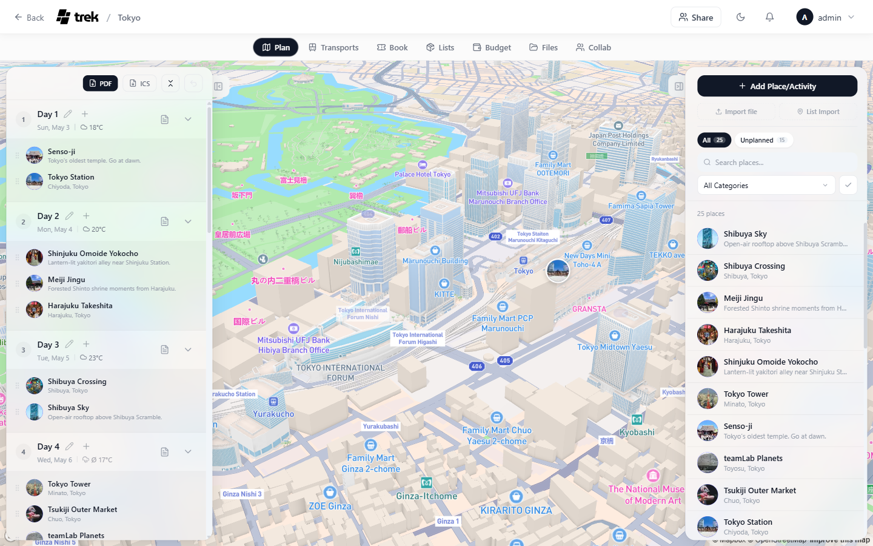
DIE ANWENDUNG
TREK: ein realer Reiseplaner
▸ Self-hosted, kollaborativer Reiseplaner
▸ Karten und Tagesplan, Budget mit Kostenteilung, Vacay, Journal
Stack
▸ NestJS 11 + SQLite, React 19 + Vite, npm-Monorepo
Warum TREK
▸ Echte Geschäftslogik: Settlement, Tagesgenerierung, Auth, Mehrwährung
TREK | WAT
2

Slide 3
STRATEGIE
Ausgangslage und unsere Strategie
▸ Upstream hat schon ca. 390 Tests (Vitest + Playwright), 80% Coverage-Gate
Unsere Wahl:
▸ Jest statt Vitest, Cypress statt Playwright, k6 (zuvor kein Last-Tool)
▸ Eigene Ordner, keine Kollision mit dem Upstream
TREK | WAT
3

Slide 4
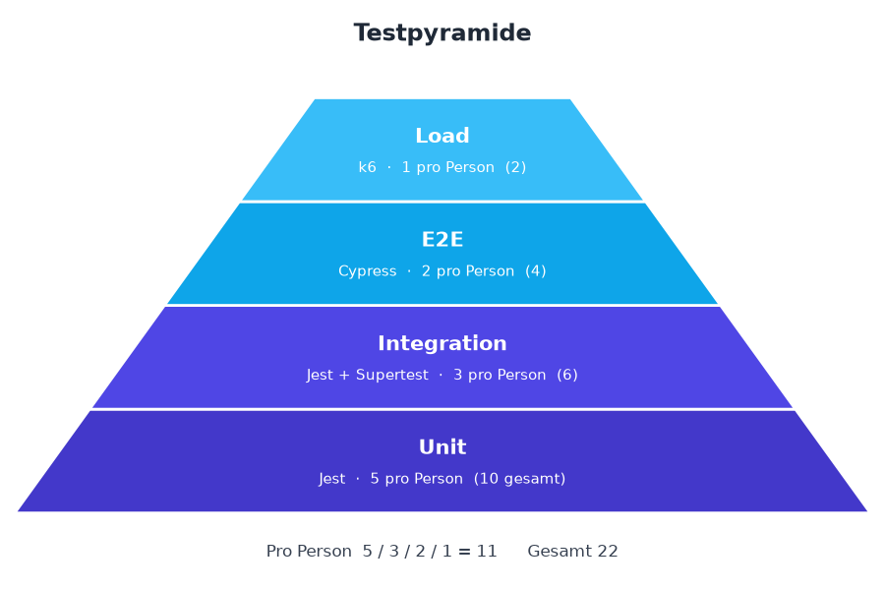
MENGENGERÜST
Testpyramide: 11 pro Person, 22 gesamt
Pro Person
▸ 5 Unit, 3 Integration, 2 E2E, 1 Load
Domänen
▸ Lukas: Budget, Trips, Places, Reservations
▸ Fabian: Auth, Währung und Distanz, Vacay, Journey
▸ Jeder besitzt seine Domäne über alle Ebenen
TREK | WAT
4

Slide 5
DOMÄNE BUDGET / TRIPS / PLACES
Was, warum, wie
Test | Was geprüft | Warum | Wie getestet
Unit budget-settlement | Wer schuldet wem, Mehrzahler, 3-Wege-Rundung, Settle-up, Mehrwährung | Herz der Kostenteilung, ein Rundungsfehler bedeutet falsches Geld | Unit, DB gemockt, mehrere Szenarien gegen exakt erwartete Beträge
Unit budget-summary | Pro-Person-Summe, bezahlte Anteile | Falsche Summen führen zu falscher Abrechnung | Unit, DB gemockt, Summen und paid-Anteile gegen Sollwerte
Unit reservation | Tag-Zuordnung einer Buchung, Löschen | Buchung muss am richtigen Tag erscheinen | Unit, In-Memory-DB, Datumsgrenzen + Hotel-Sonderfall, Löschen prüft Rückgabewert
Unit trip-generatedays | Tage aus Datumsbereich, Randfälle | Grundlage des gesamten Tagesplans | Unit, DB gemockt, 1-Tages-Trip, maxDays-Deckel, dateless-Plan neu datieren
Unit formatters (Client) | Geld- und Ortsanzeige, dayTotalCost | Währung lokal korrekt darstellen | Unit (jsdom), reine Funktionen, mehrere Währungen und Locales, it.each
Integration budget/places/trips | CRUD plus Berechtigungen (403/404), Nutzer-Isolation | Niemand darf fremde Daten sehen oder ändern | Supertest gegen echte NestApp, In-Memory-DB, Cookie je Rolle, Statuscodes geprüft
E2E trip-create, planner-add | Trip anlegen, Ort im Planner hinzufügen | Der Hauptflow muss real funktionieren | Cypress im Browser gegen geseedetes Backend, anlegen, Reload, Element sichtbar
Load trips-read | Lese-Latenz unter steigender Last | Bleibt Browsen unter Last schnell? | k6 Ramp bis 20 VUs, Bearer-Token, p95- und Fehler-Schwellen pro Endpoint
TREK | WAT
5

Slide 6
DOMÄNE AUTH / WÄHRUNG / VACAY
Was, warum, wie
Test | Was geprüft | Warum | Wie getestet
Unit exchangeRateService | Kurse holen, cachen, Fehler abfangen | Basis der Umrechnung, darf bei Ausfall nicht crashen | Unit, global fetch via jest.spyOn gemockt, resetModules gegen Cache, Erfolg/Fehler/Cache-Treffer
Unit passwordPolicy | Längen-, Komplexitäts-, Common-Regeln | Security, schwache Passwörter ablehnen | Unit, reine Funktion, parametrisiert via it.each (1 gültig + 8 Ablehnungsgründe)
Unit distanceService | Flugdistanz (Haversine), Stornos ignorieren | Korrekte Reisestatistik | Unit, In-Memory-DB seedet Flüge und Endpunkte, Distanz gegen bekannten Wert (111 km)
Unit vacayService | Urlaubstage verbraucht und übrig | Falsche Resttage wären wertlos | Unit, In-Memory-DB, Plan und Einträge geseedet, WebSocket gemockt, used/remaining geprüft
Unit journeyLifecycle (Client) | Status live/upcoming/completed/draft | Steuert die UI-Darstellung einer Reise | Unit, Fake-Timer fixiert „heute“, alle Status-Fälle via it.each
Integration auth, vacay | Login setzt Session und schaltet /me frei, 401 bei falsch, Vacay-Toggle | Auth ist der Sicherheits-Kernpfad | Supertest, echter Login-Endpoint, Set-Cookie geprüft, /me mit Cookie 200, ohne 401
E2E login.flow, dashboard | Falsch-Login Fehlertext, Login erreicht Dashboard | Anmelde-Flow muss real korrekt sein | Cypress, Falsch-Login bleibt /login mit Fehler; cy.login (inkl. Passwortwechsel) erreicht /dashboard
Load auth-login | Login-Spike auf bcrypt und Rate-Limiter | Hält der Schutz dem Ansturm stand? | k6 Spike bis 50 VUs, 200 und 429 als erwartet, p95- und Fehler-Schwellen, 429-Anteil als Metrik
TREK | WAT
6

Slide 7
VORGEHEN
Wie getestet: Unit und Integration
▸ Jest mit @swc/jest, damit NestJS-Decorators und DI im Test funktionieren
▸ Integration mit Supertest gegen die echte NestApp, ohne echten Port
Isolation pro Testdatei
▸ Eigene In-Memory-SQLite, DB/Config/WebSocket via jest.mock ersetzt
▸ Frische App pro Datei, eigene Entitäten pro Test
▸ Determinismus: Fake-Timer, jest.resetModules, jest.spyOn
TREK | WAT
7

Slide 8
VORGEHEN
Wie getestet: E2E und Report
▸ Cypress fährt ein frisch geseedetes Wegwerf-Backend selbst hoch
▸ cy.login behandelt den erzwungenen Erst-Passwortwechsel deterministisch
▸ cacheAcrossSpecs: Login-Setup läuft nur einmal pro Lauf
Sichtbares Ergebnis
▸ HTML-Report als CI-Artefakt, plus Screenshots bei Fehlern
TREK | WAT
8

Slide 9
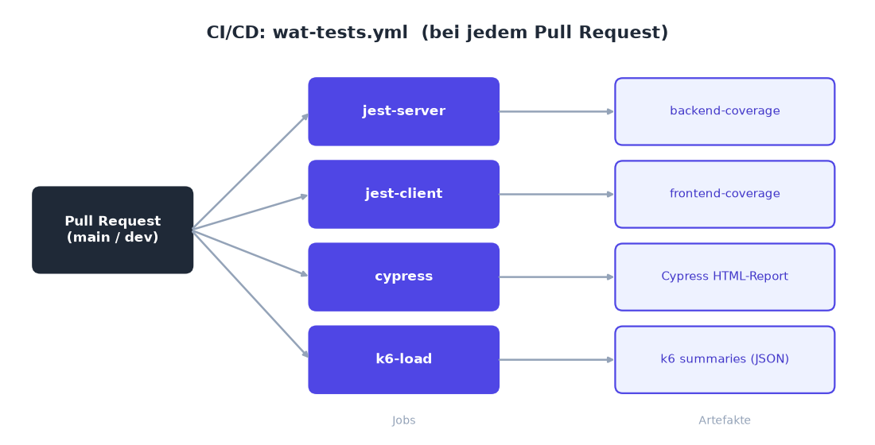
AUTOMATISIERUNG
CI/CD: eigener Workflow
▸ wat-tests.yml, getrennt vom Upstream, läuft bei jedem PR
Vier Jobs
▸ jest-server, jest-client, cypress, k6-load
Artefakte
▸ Coverage, Cypress-HTML-Report, k6-Summaries
▸ k6-Reihenfolge: smoke, trips-read, dann auth-login
TREK | WAT
9

Slide 10
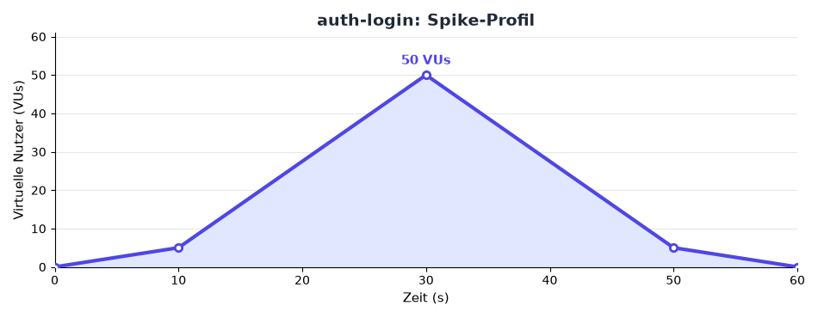
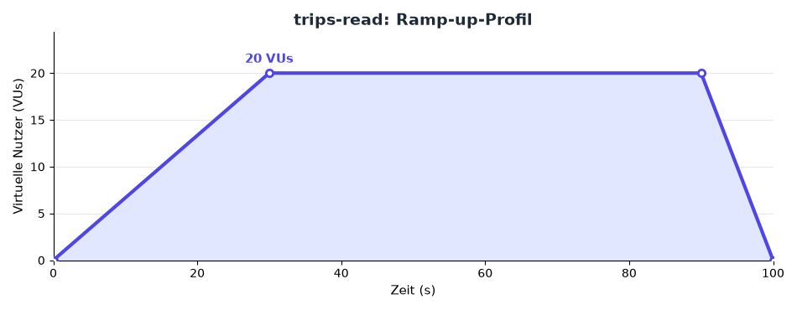
LAST-TESTS
Last-Tests mit k6: Art und Zweck
auth-login (Fabian): Spike, bis 50 VUs
▸ Login-Pfad, stresst bcrypt und den Rate-Limiter
trips-read (Lukas): Ramp, bis 20 VUs
▸ Lese-Latenz auf /api/trips unter steigender Last
TREK | WAT
10

Slide 11
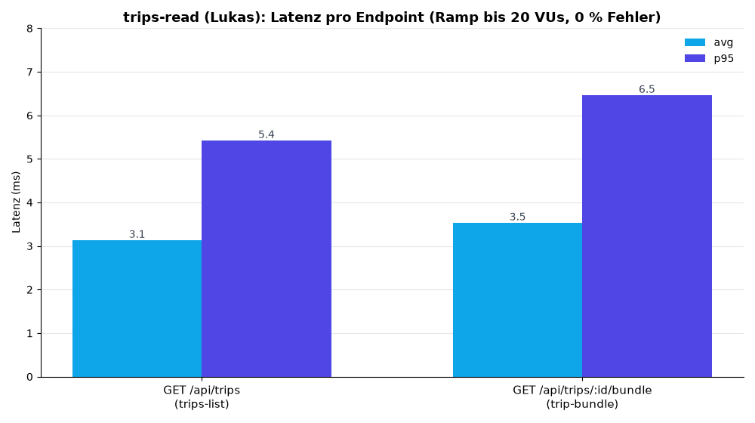
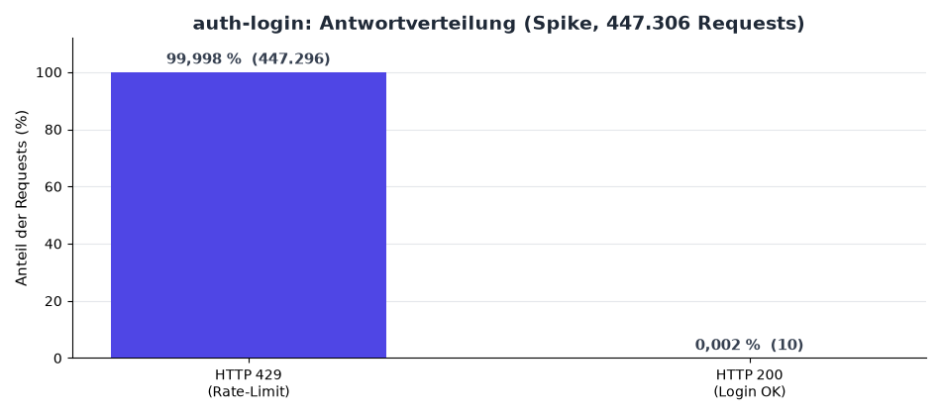
ERGEBNISSE
Last-Test-Ergebnisse und Analyse
auth-login: beinahe 100% HTTP 429, der Rate-Limiter wirft den Spike ab, bevor bcrypt läuft. p95 6 ms, 0% 5xx.
trips-read: authentifizierte Reads bleiben unter Last schnell, p95 rund 6 ms pro Endpoint, 0% Fehler.
Fazit: Der Engpass ist bewusst der Limiter, nicht der Hash-Pfad. Reads skalieren sauber.
TREK | WAT
11

Slide 12
ABSCHLUSS
Fazit: getestet, isoliert, automatisiert
Nicht nur der Happy-Path
Wir testen gezielt die riskanten Stellen: Berechtigungen (403/404), Falsch-Login (401) und Randfälle wie Rundung, Stornos oder Ausfall des Kurs-Dienstes.
Isoliert und automatisiert
Eigener Teststack neben rund 390 Bestandstests, ohne Kollision. Jeder Test mit eigener In-Memory-DB. Bei jedem PR grün, mit Report-, Coverage- und k6-Artefakten.
Schutz nachgewiesen
Login-Spike mit 50 VUs: nur 10 von 447.306 Logins kamen durch. Der Rate-Limiter fängt den Ansturm ab, bevor bcrypt läuft. p95 6 ms, 0 Fehler.
TREK | WAT
12

